Slide 1



C’TOUT
Parce qu’au bout d’un moment c’est flou
3 ème société de son secteur après ses concurrents Pernod- Ricard et France Boissons, 10 années d’expérience, 4000 salariés (expansion rapide)
Conquête des parts de marché en Espagne et Allemagne.
Climat social fortement dégradé + turn over
Notes:
3ème point : Posture opérationnelle, pas de dimension stratégiques et managériales, absence de réunions et d’entretiens annuels.
Expansion : Manque d’accompagnement dans la montée en compétence

Slide 2
C’TOUT
Parce qu’au bout d’un moment c’est flou
Objectif de la formation
Accompagner d’un point de vue stratégique l’expansion de notre activité à l’international
3 axes :
Montée en compétences : certification management N+1 + développement personnel
Amélioration de la communication interne : Leadership managers N+1, Collaboration managers N+1/N+2, Mise en place d’outils et de bonnes pratiques managériales (Entretiens annuels, réunions…)
Amélioration du climat social : Assertivité, Ecoute active des collaborateurs, esprit d’équipe, management collaboratif, valeurs de l’entreprise ➔ culture d’entreprise
Notes:
➔ problème de positionnement managers N+1 issus d’une promotion interne (3/4 techniciens), positionner nos managers N+1 par rapport à leurs équipes leadership, collaboration renforcée entre les N+1 et les N+2, valeurs de l’entreprise véhiculés de la direction via les managers aux collaborateurs
Ecoute active des collaborateurs par l’encadrement afin de prévenir le turn over

Slide 3
C’TOUT
Parce qu’au bout d’un moment c’est flou
Nos actions en internes
Montée en compétences : Possibilité de promotion de certains Managers N+1 vers un statut N+2 , Evolution du rôle des managers N+2 ➔ référents managers N+1
Organisation d’un évènement : Promotion/publicité interne des managers auprès des collaborateurs + managers mis à contribution pour l’allocution du PDG dans le cadre de l’expansion
Enquête sur le climat social : En Juin 2015 ➔ évaluation finale de l’action de formation
Notes:
Nos actions en interne en corrélation avec les actions de formation
- Promotion/publicité interne des managers auprès des collaborateurs (avec supports produits lors de la formation : photos, objet représentant les valeurs…) + allocution du PDG dans le cadre de l’expansion : les managers seront missionnés pour l’organisation du buffet pour l’ensemble des collaborateurs (au siège et dans les structures en province)

Slide 4
C’TOUT
Parce qu’au bout d’un moment c’est flou
CRITERES | PONDERATION
Créativité/originalité de la démarche pédagogique | 25
Respect du budget | 25
Evaluation, suivi et certification | 20
Notoriété de l'organisme de formation et les qualifications des formateurs | 20
Respect des contraintes (temps et géographiques) | 10
TOTAL | 100
Notes:
Sur critère originalité important % surtout pour les managers N+2 qui ont subit précédemment une formation « gourou »

Slide 5
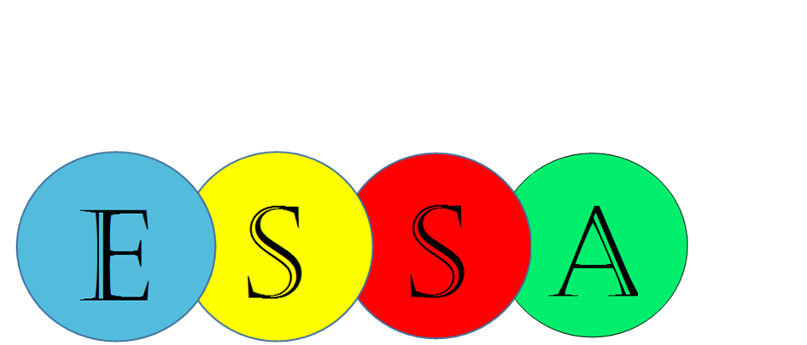

Partage
Cohésion
COllaboration
Humain
Notes:
jeu de mot "co-mens" , idée de débuter une action, de se mettre en mouvement: "co" pour rappeler le travail d'équipe, la cohésion etc... on marque ainsi notre volonté de répondre aux besoins de la société en règle générale qui cherche à retrouver des valeurs de partage, soutien, dans des vies de plus en plus mouvantes et destructurées et des sociétés qui font appel à nous pour inculquer les valeurs du travail d'équipe. "Mens" permet de donner une connotation internationale et humaine (cf mens en anglais) bref "co-mens" est facilement compréhensible également en anglais.

Slide 6


Objectifs modules de formation managers N+1
Valeurs de l’entreprise : Transparence, respect, équité, engagement
Amélioration des entretiens individuels, réunion et développement du leadership
Pédagogie inversée et certification management

Slide 7

Contenu modules de formation managers N+1
Module 1 : Les Fondamentaux du management (3 jours)
Le manager et l’entreprise
Le manager et son organisation personnelle
Le manager et ses collaborateurs
Module 2 : Animer les réunions, motiver et diriger une équipe, conduire les entretiens annuels (2 jours)
Animer les réunions
Motiver et diriger une équipe
Conduire les entretiens annuels
Module 3 : Gérer les situations délicates (1 Jour)
Gérer les conflits et les tensions

Slide 8
Objectifs module de formation managers N+2
Activité Team Building : PRO-LANTA (2 jours)
Susciter l’émulation des managers N+2 avec une formation centrée sur leurs pratiques
Prise de conscience sur leur rôle stratégique d’accompagnateurs du changement (à terme référents des managers N+1, relais de la direction sur les messages forts à transmettre, expansion commerciale de l’entreprise)
Exemplarité dans le management collaboratif et l’esprit d’équipe (motivation, combativité, entraide)

Slide 9



Slide 10

MONTEE PEDAGOGIQUE PRO-LANTA
1ère JOURNEE : de 9h à 17h30
OBJECTIF PEDAGOGIQUE | SCENARIO PEDAGOGIQUE ET CONTENUS | SEQUENCEMENT HORAIRES | METHODE PEDAGOGIQUE
Présenter l’activité Donner du sens Construire une identité de groupe | - Accueil des stagiaires - Présentation du déroulement de l’activité - Préparation de l’activité - Débriefing | 30 min 1 heure 1h 30 min | - Visionnage d’une vidéo présentant certaines activités du Team Building + témoignage d’anciens participants - Jeu d’introduction : confection d’un drapeau comportant le nom de chaque équipe + 3 valeurs clés nécessaire à la cohésion du groupe / réussite des épreuves - échange d’expérience : difficultés rencontrées ?, commenter les 3 valeurs retenues, …..
Pause déjeuner de 1h30 : moment d’échange, permet au coach de faire plus ample connaissance avec les participants, de lever les quelques appréhensions restantes pour certains
Renforcer l’esprit d’équipe Stimuler la motivation pour atteindre l’objectif fixé | - Présentation de l’activité - Equipement des participants - Déroulement de l’activité -Débriefing | 15 min 15 min 30 min 20 min | Jeu collectif : épreuve de l’élastique Par groupe de 5, les participants seront attachés les uns aux autres par un élastique et devront récupérer des objets placés de plus en plus loin Echange d’expérience : difficultés rencontrés, réflexion sur la méthode retenue, stratégie de placement,…..
Développer la confiance Savoir s’affirmer Savoir écouter | - Présentation de l’activité - Equipement des participants - Déroulement de l’activité Débriefing | 15 min 10 min 30 min 20 min | Jeu collectif : épreuve à l’aveugle Suivre un itinéraire semé d’obstacles les yeux bandés en se fiant uniquement aux indications orales de son coéquipier Echange d’expérience
Transfert des participants au bivouac
La fin de journée sera consacrée au montage des tentes (selon les conditions météorologiques) Le diner permettra au coach de faire un point sur la journée écoulée, recueillir le ressenti de chaque participant et renforcer la cohésion de groupe

Slide 11

2ème JOURNEE : de 9h à 17h30
OBJECTIF PEDAGOGIQUE | SCENARIO PEDAGOGIQUE ET CONTENUS | SEQUENCEMENT HORAIRES | METHODE PEDAGOGIQUE
Matinée : course contre la montre rythmée par une série de défis à réaliser dans un temps imparti. La réussite de chaque défi permet l’obtention d’un bonus facilitant l’épreuve suivante et la remise d’un indice permettant de résoudre une charade au terme de l’activité. En cas d’échec, un participant devra se sacrifier pour permettre à son équipe d’aller au bout du challenge !
Favoriser l’entraide Prendre en compte les difficultés de chacun Faire preuve d’ingéniosité | -Présentation de l’activité -Déroulement de l’activité -Remise de l’indice et du « bonus » ou « sacrifice » -Débriefing | 15 min 35 min 10 min mn | -Jeu collectif : « encore plus haut » Les participants doivent escalader un mur en bois de 3,50m de haut par tous moyens. A eux de faire preuve d’ingéniosité et de bien observer les alentours ! -Echange d’expérience
Savoir communiquer Respecter les consignes Développer la coopération et l’implication dans un projet collectif | - Présentation de l’activité - Constitution des groupes de travail (concertation des participants) - Déroulement de l’activité - Comparaison modèle authentique et reproduction - Remise de l’indice - Débriefing | 15 min 10 min 35 min 5 min 10 min | - Jeu de construction : « le grand chantier » L’activité consiste à faire reproduire une construction de blocs de couleur suivant des règles bien précises Constitution de 3 groupes de travail : les observateurs (seuls autorisés à voir le modèle authentique), les architectes et les constructeurs - Echange entre les différents groupes de travail
Pause de 15 min
Evaluer la résistance au stress Renforcer la cohésion | - Présentation de l’activité - Déroulement de l’activité - Débriefing | 10 min 20 min in | - Jeu d’agilité : « l’araignée » Par groupe de 5, les participants seront reliés par une corde et devront traverser une immense toile d’araignée - Echange d’expérience
Pause déjeuner de 1h30
Faire émerger les valeurs de l’entreprise Susciter les échanges Faire prendre conscience des enjeux des entretiens annuels Prendre du recul et réfléchir sur ses pratiques | - Résolution de l’énigme : permet d’ancrer les valeurs de l’entreprise - Visionnage de séquences vidéos - Echanges sur les moments forts du séminaire - Conclusion | 1h 1h 40 min 25 min | - Power Point + Support stagiaire : réflexion sur les valeurs de l’entreprise / Création de groupes de réflexion : restitution orale - Power Point : apport théorique sur les différents moyens de communication et leurs importances - Grille d’auto évaluation

Slide 12
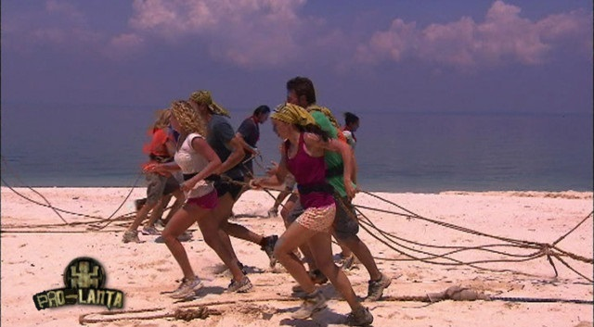

Slide 13
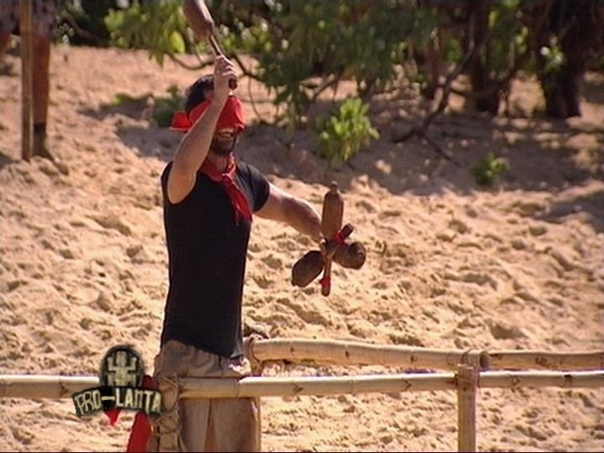

Slide 14
C’TOUT
Parce qu’au bout d’un moment c’est flou
Notes:
3ème point : Posture opérationnelle, pas de dimension stratégiques et managériales, absence de réunions et d’entretiens annuels.
Expansion : Manque d’accompagnement dans la montée en compétence

Slide 15
C’TOUT
Parce qu’au bout d’un moment c’est flou
Notes:
3ème point : Posture opérationnelle, pas de dimension stratégiques et managériales, absence de réunions et d’entretiens annuels.
Expansion : Manque d’accompagnement dans la montée en compétence

Slide 16
C’TOUT
Parce qu’au bout d’un moment c’est flou
Notes:
3ème point : Posture opérationnelle, pas de dimension stratégiques et managériales, absence de réunions et d’entretiens annuels.
Expansion : Manque d’accompagnement dans la montée en compétence

